Slide 1


Concevez une application au service de la santé publique
Manger des plats préparés industriels est-il bon ou mauvais pour la santé ?

Slide 2

PLAN
1- Idée d’application
2- Jeu de données OpenFoodFacts
3- Processus de nettoyage et traitements des données
4- Explorations de données
5- Conclusion

Slide 3
1- L’idée de l’application
Pratique, rapide, économique : le plat cuisiné a envahi nos placards depuis de nombreuses années. Selon l’INSEE, la consommation de plats préparés augmenterait de 4,4 % chaque année.
**** L’idée principal : simplification de la prise de décision des consommateurs lors du choix des plats en leur fournissant des informations nutritionnelles claires.
**** Le fonctionnement de l'application : après avoir entré le nom du plat , des indicateurs nutritionnelles ainsi que son nutri-scores correspondants seront affichés.

Slide 4


Slide 5
**** Population ciblée : tous les utilisateurs qui cherchent des produits préparés et proposés par les supermarchés.

Slide 6
2- Présentation du jeu de données
Le jeu de données Open Food Facts est structuré en quatre sections qui incluent:
les informations générales relatives à la fiche du produit,
un ensemble de tags,
les ingrédients utilisés dans sa composition ainsi que leurs éventuels additifs,
les informations relatives à sa valeur nutritionnelle.
Valeurs total | Valeurs manquantes (NaN) | Pourcentage du valeurs manquantes
51965064 | 39608658 | 76%

Slide 7
3- Processus de nettoyage et traitements des données
A- Les diverses étapes impliquées dans le processus de nettoyage de données:
Sélectionner ‘composite Food’ (plats préparés)
Supprimer les valeurs manquantes (NaN) dans la colonne ‘product_name’
6747 lignes
162 colonnes
6725 lignes
162 colonnes
Le jeu de données Open-Food-Facts
320772 lignes
162 colonnes

Slide 8
A- Les diverses étapes impliquées dans le processus de nettoyage de données – suite:
Sélectionner le pays 'France'
Suppressions des valeurs manquantes (NaN) dans la colonne ‘nutrition-grade’
Suppressions des colonnes de plus de 70% de valeurs manquantes (NaN)
Suppressions des colonnes non utiles à l’élaboration de l’application
5880 lignes
162 colonnes
4910 lignes
162 colonnes
4910 lignes
64 colonnes
4910 lignes
12 colonnes

Slide 9
A- Les diverses étapes impliquées dans le processus de nettoyage de données – suite:
Suppressions des doublons
4367 lignes
12 colonnes
Traitement des Outliers
Traitement des valeurs manquantes

Slide 10
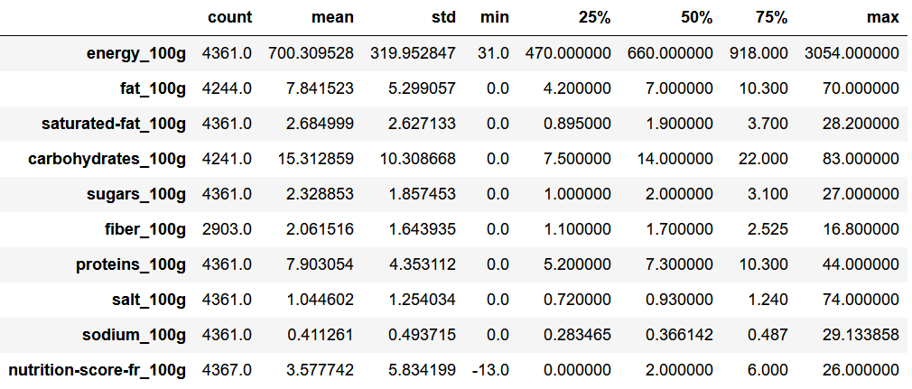
B- Méthodes et processus pour traiter les valeurs aberrantes.
Les valeurs aberrantes se réfèrent aux points de données qui s'éloignent considérablement du reste des points de données dans un ensemble donné.
Nous pouvons constater une différence importante entre les valeurs du 75e percentile et la valeur maximale. Cela indique la présence de valeurs aberrantes dans notre jeu de données.

Slide 11
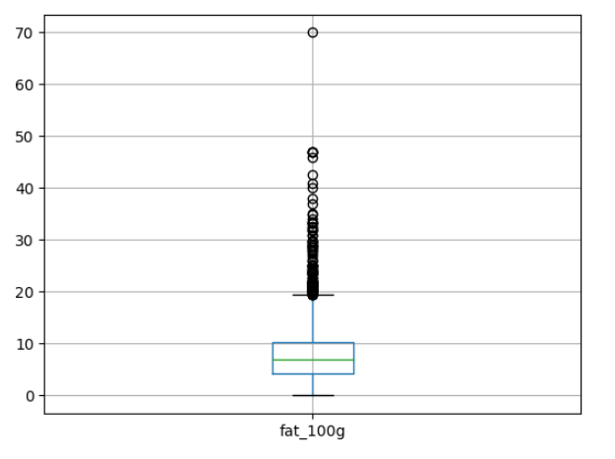
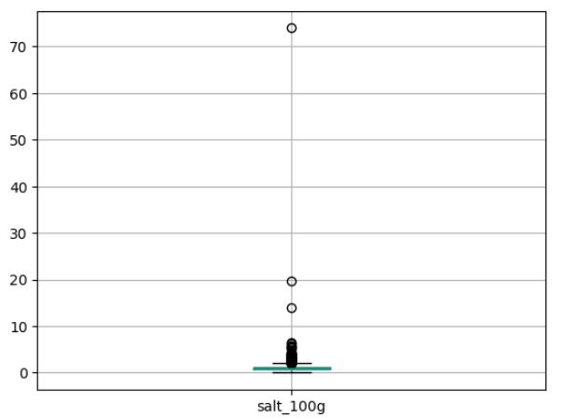
B- Méthodes et processus pour traiter les valeurs aberrantes - suite
Valeurs aberrantes

Slide 12
B- Méthodes et processus pour traiter les valeurs aberrantes - suite
La présence de valeurs aberrantes peut affecter la moyenne et l'écart type de l'ensemble de données, c'est pourquoi il est important de les détecter et de les supprimer.
Pour supprimer les valeurs aberrantes, nous pouvons utiliser Inter Quartile Range (IQR). L'IQR est la différence entre le troisième quartile et le premier quartile

Slide 13
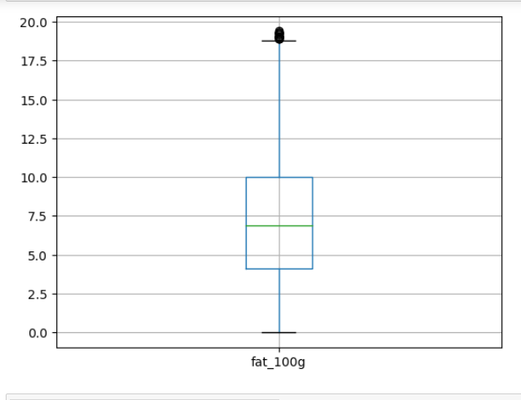
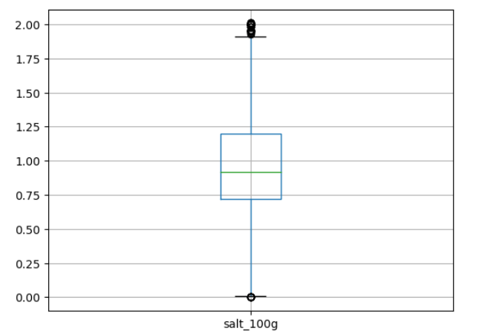
B- Méthodes et processus pour traiter les valeurs aberrantes - suite
Après avoir supprimé les valeurs aberrantes :

Slide 14
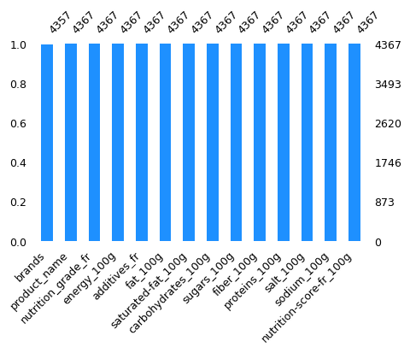
C- Imputation des valeurs manquantes
Pour notre ensemble de données, nous allons utiliser l'imputation de la médiane pour les données manquantes, à l'exception de la valeur de la fiber qui sera imputée avec zéro.

Slide 15
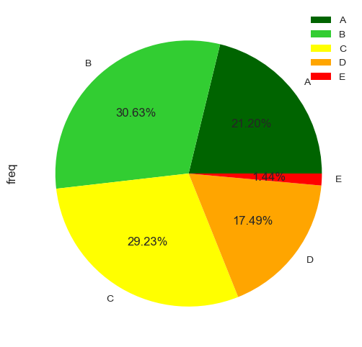
4- Explorations des données
A- Analyse univariée :
1- variables catégorielles
Il existe une répartition en pourcentage très claire des cinq nutri-grades, les nutri-grades «B et C» représentant 59 % des plats cuisinées et
la nutri-grade « E » représentant seulement 1,4 %.

Slide 16
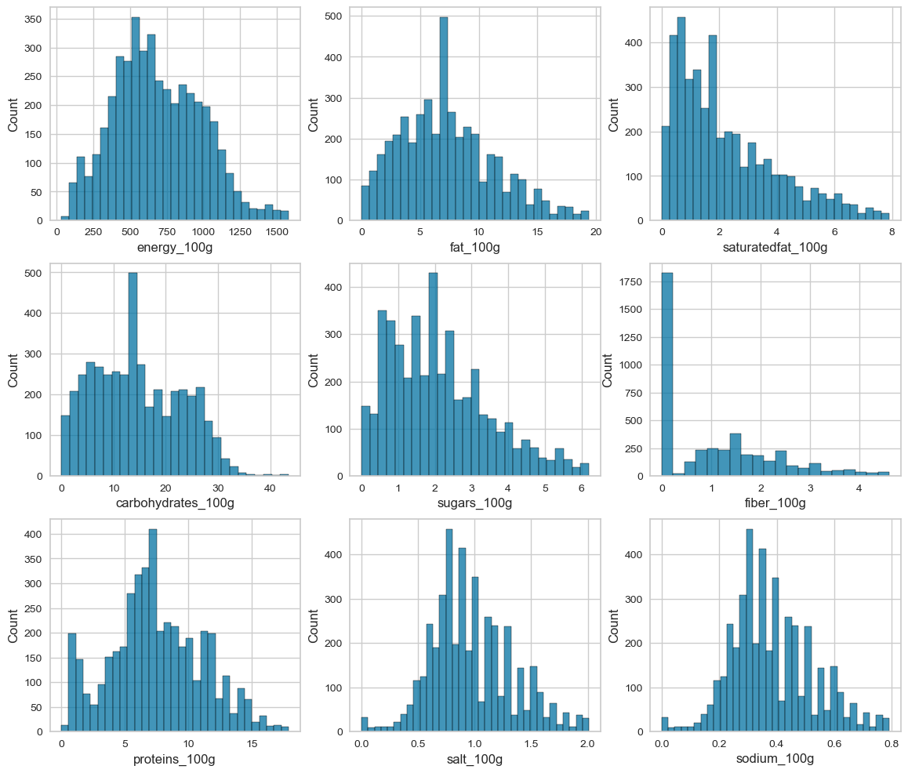
2- variables quantitatives
Les 9 histogrammes présentent une forme asymétrique, ce qui suggère que les données ne suivent pas une distribution normale.

Slide 17
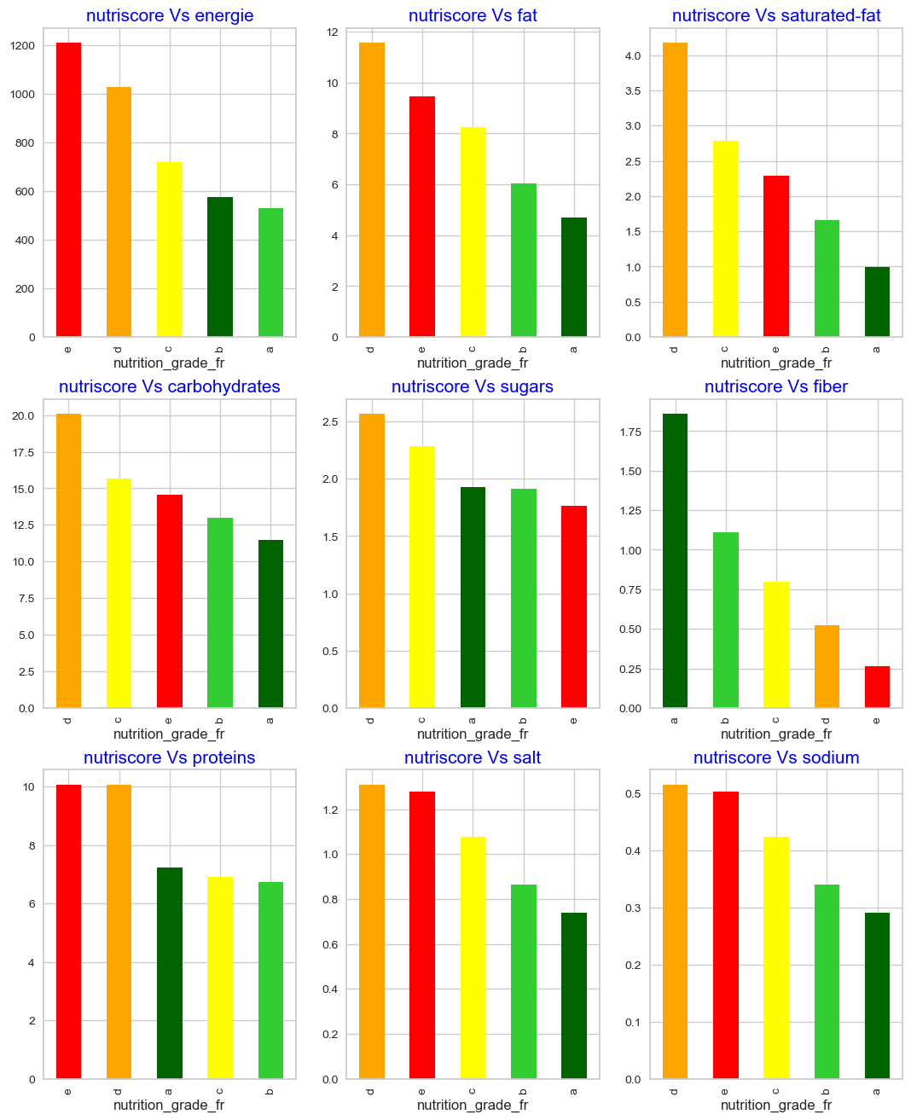
B- Analyse bivariée : 1- l’analyse bivariée entre la variable catégorielle nutriscore_grade et les différentes variable quantitatives nutritionnelle
Une teneur élevée en fibres est associée à une meilleure qualité nutritionnelle, tandis qu'une teneur élevée en graisses, sel et sucre est associée à une moins bonne qualité nutritionnelle.

Slide 18
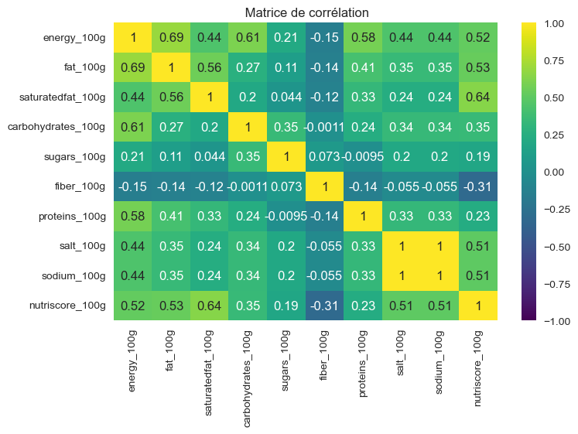
2- la matrice de corrélation
Les variables les plus fortement corrélées avec la variable nutriscore sont les calories, les graisses, le sel,
les glucides et les protéines.

Slide 19
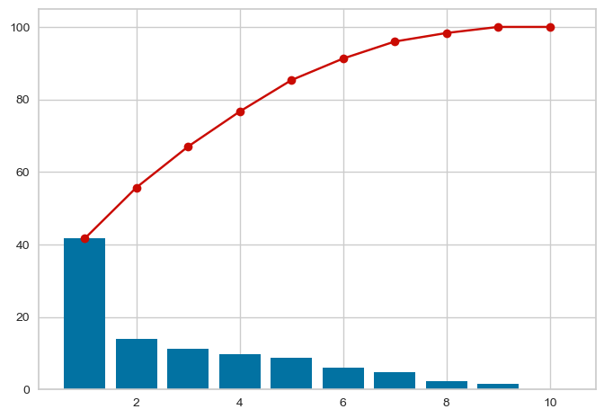
C- Analyses multivariées
Lorsqu'un jeu de données présente un grand nombre de variables, on parle de données à haute dimension. Dans ces cas-là, certaines analyses peuvent être difficiles à mener.
L'Analyse en Composantes Principales (ACP) est une méthode efficace pour réduire rapidement la dimension des données.
La règle en ACP est de retenir les composantes qui expliquent au moins 70 à 80 % de la variance totale. Dans ce cas-ci, les quatre premières composantes de l'ACP expliquent 76,7 % de la variance, satisfaisant donc cette norme.

Slide 20
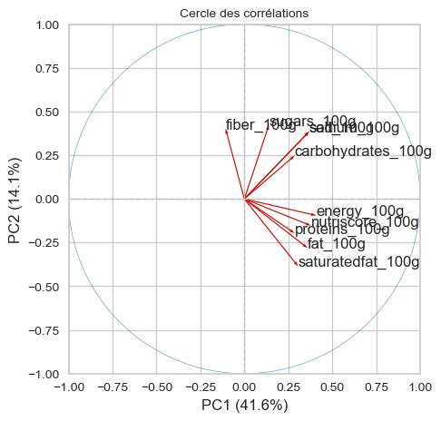
Le premier plan factoriel de l'ACP explique 57% de l'inertie totale et permet une bonne représentation des variables liées aux fibres, protéines et graisses saturées.
On remarque que les plats riches en fibres sont opposés aux plats riches en graisses saturées.

Slide 21
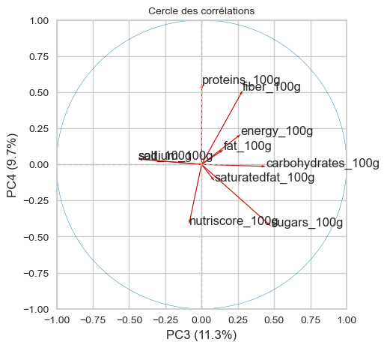
Le deuxième plan factoriel de l'ACP explique 21% de l'inertie totale et permet de mettre en évidence une opposition entre les plats riches en fibres et protéines d'un côté, et les plats riches en sucres de l'autre.

Slide 22
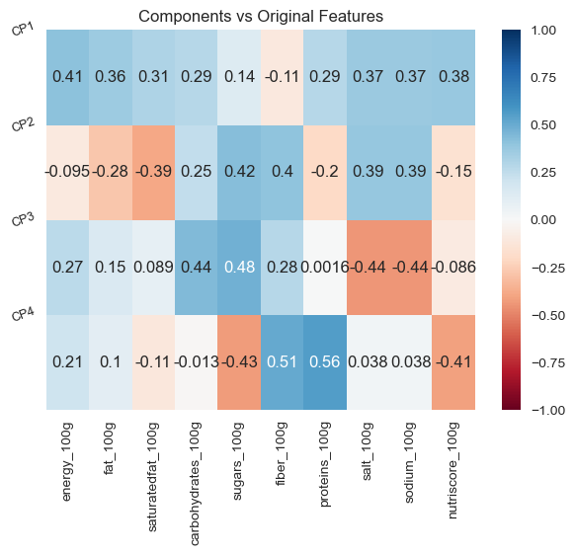
Les résultats de l'ACP mettent en évidence la présence de deux groupes distincts de plats préparés : d'un côté, ceux qui contiennent des fibres et protéines, considérés comme plus sains, et de l'autre, ceux qui contiennent à la fois des graisses saturées et des sucres, considérés comme moins sains.

Slide 23
CONCLUSION
L'analyse suggère que l'application est réalisable car elle propose des plats préparés qui sont meilleurs pour la santé. Les données ont été examinées et sont cohérentes, ce qui confirme la viabilité de cette proposition.

